Slide 1
경북대학교 · 멀티모달 과제 2단계 1차년도
2026 열화상 인식
연구 성과 보고
시험 성공 → K27a 개선 → 착용형 최종 패키지 협력사 제출
손예찬 · 2026. 11.
Notes:
올해 열화상 인식 연구 성과를 시험, 개선, 제출 세 단계로 보고드리겠습니다.

Slide 2
과제 개요
열화상 카메라 한 대로 화재 현장의 5가지 대상을 실시간 인식
사람
화점
계단
소화기
문
요구조자
위험 요소
탈출 단서
탈출 단서
탈출 단서
● 인명 탐지 (사람) ● 객체 탐지 (화점 · 계단 · 소화기 · 문)
주 대상 · 올해 실행 패키지 제출
1단계 결과물 활용 · 변경 사항 전달
소방관 착용형
로봇 탑재형
Jetson Orin Nano Super
Jetson AGX Orin
장비: FLIR Boson 640 열화상 카메라 (RAW16)
Notes:
경북대는 열화상 영상 인식을 맡았습니다. 대상은 사람, 화점, 계단, 소화기, 문 다섯 가지입니다. 올해 주 대상은 소방관 착용형이고, Jetson Orin Nano Super용 실행 패키지를 제출했습니다. 화점은 배경보다 116K 뜨거워 온도 규칙으로, 사람과 저온 객체는 형태를 보는 모델로 찾습니다.

Slide 3
핵심 결론
저온 객체 인식률 2~7배 향상,
착용형 최종 패키지 협력사 제출
① 시험 성공
② K27a 개선
③ 최종 제출 (11-02)
Notes:
한 줄로 정리하면, 이전 배포 모델로 시험 운용에 성공했고, K27a로 계단·소화기·문 인식률을 2~7배 높여 착용형 최종 패키지를 11월 2일 협력사에 제출했습니다. 이어서 세 단계를 차례로 말씀드리겠습니다.

Slide 4
① 시험 · 인명 탐지 (사람 모델 human.pt)
사람을 정확하게 찾아냄: 정밀도 0.994 · 재현율 0.874
정밀도
재현율
영상 탐지율
영상 오탐률
0.994
0.874
0.839
0.9%
보정 평가 2,472장
보정 평가 2,472장
영상 3편 (앱 경로)
v2 기준
실시간 동작 PC 약 20 ms/프레임 · Jetson 자체 점검 44 fps (TensorRT) ※ 10월 초 키트 기준
[시험 운용 일시·장소 기입]
Notes:
먼저 인명 탐지입니다. 사람은 별도의 사람 탐지 모델(human.pt, 10-16 가중치 평균)로 찾습니다. 보정 평가 2,472장에서 정밀도 0.994, 재현율 0.874로, 이전 v2(0.997·0.739)보다 재현율이 0.135 높습니다. 영상 3편에서는 탐지율 0.839입니다. 속도는 PC에서 프레임당 약 20ms, Jetson 자체 점검 44fps입니다(10월 초 키트, 착용형 Orin Nano 실장비는 아직 미측정).
참고(질문 시): 앱 입력 계조를 학습 계조에 맞추기만 해도 사람 검출이 5.5%p 올랐습니다. 연기 현장의 큰 송풍기 오탐이 있습니다.

Slide 5
② 개선 · 객체 탐지 (계단 · 소화기 · 문)
저온 객체 인식률 2~7배 향상 (K7+O2 → K27a)
계단
×6.6
문
×3.9
소화기
×1.9
AP50 · 10-22 측정 장소, 학습에 쓰지 않은 녹화 643장
Notes:
최종 모델 K27a는 이전 배포 모델 대비 계단 0.12에서 0.78, 문 0.20에서 0.78, 소화기 0.32에서 0.61로 올랐습니다. 2~7배입니다. 핵심은 모델 입력 계조를 학습 계조에 맞추고, 측정 장소의 RAW16 데이터로 이어학습한 것입니다.
질문 대비: 10-22 세트는 모델 선택에도 썼기 때문에 다음 장에서 다른 건물 결과를 함께 보여 드립니다. 소화기 66상자, 문 19상자로 표본이 작고, 계단 신뢰구간은 0.68~0.87입니다.

Slide 6
② 개선 · 객체 탐지 지표 (계단 · 소화기 · 문)
저온 객체, 배포판(K7+O2) 대비 향상 지표
평가 (학습 미사용, AP50) | 계단 | 소화기 | 문 | 평균
10-22 측정 장소 (643장) | 0.118 → 0.783 ×6.6 | 0.324 → 0.611 ×1.9 | 0.202 → 0.783 ×3.9 | 0.215 → 0.726 ×3.4
10-21 다른 건물 (114장) | 0.653 → 0.750 ×1.15 | 0.804 → 0.946 ×1.18 | 0.281 → 0.428 ×1.52 | 0.579 → 0.708 ×1.2
10-18 새 건물 (334장) | 0.074 → 0.374 ×5.1 | — | 0.218 → 0.289 ×1.33 | 0.146 → 0.332 ×2.3
앱 실제 동작 (10-22, 앱 문턱) | 배포판 K7+O2 | K27a | 변화
계단 맞힘 / 헛검출 (416개 중) | 1 / 7 | 139 / 12 | 맞힘 +138
소화기 맞힘 / 헛검출 (66개 중) | 11 / 3 | 15 / 0 | 헛검출 0
문 맞힘 / 헛검출 (19개 중) | 0 / 0 | 7 / 0 | 맞힘 +7
사무실 저온 오탐 표시율 | 0.28% | 0.28% | 증가 없음
Boson RAW16 입력 기준 · 평균은 해당 평가에 있는 대상만 단순 평균 · 10-18은 소화기 표본 없음
Notes:
배포판 K7+O2 대비 저온 객체 지표입니다. 측정 장소(10-22)에서는 평균 0.215에서 0.726으로 3.4배, 다른 건물(10-21)에서는 0.579에서 0.708로 1.2배, 새 건물(10-18)에서는 계단·문 평균 0.146에서 0.332로 2.3배입니다. 앱 실제 동작에서도 계단을 1개에서 139개 찾고, 소화기 헛탐지는 3건에서 0건, 사무실 오탐은 늘지 않았습니다.
질문 대비: 10-22는 모델 선택에도 쓴 세트라 낙관적일 수 있음(계단 신뢰구간 0.68~0.87). 예전 카메라 8비트 평가셋에서는 낮아짐(계단 0.52→0.39, 소화기 0.89→0.82, 문 0.69→0.53) — 올해 장비(Boson RAW16) 기준으로 최적화한 결과.

Slide 7
② 개선 · 객체 탐지 현장 체감
화점 검출 0.905, 저온 객체는 다른 건물에서도 개선
다른 건물 (10-21, AP50)
계단 맞힘 (416개 중, 헛검출 7 → 12)
1개 → 139개
대상 | K7+O2 | K27a
계단 | 0.65 | 0.75
소화기 | 0.80 | 0.95
문 | 0.28 | 0.43
소화기 헛검출
3건 → 0건
화점 검출 (KNU 화재 녹화, 모델 없음)
세 대상 모두 상승 · 사무실 오탐 0.28% 유지
0.905
계단·소화기: 10-22 측정 장소, 앱 실제 문턱 · 화점: 온도 문턱 80/140°C, 196°C 이상 화점 · 표: 학습에 쓰지 않은 녹화 114장
Notes:
화점은 모델 없이 온도 문턱(80/140°C)으로 찾으며, KNU 화재 녹화에서 검출 0.905를 얻었습니다. 참고로 8비트 영상으로 학습한 불 모델은 mAP 0.188에 그쳤습니다. 저온 객체는 점수뿐 아니라 실제 앱에서도 체감됩니다. 앱 문턱 기준으로 계단을 416개 중 1개만 찾던 것이 139개를 찾고(헛검출은 7개에서 12개), 소화기 헛탐지는 3건에서 0건이 됐습니다. 사무실 녹화의 오탐 표시율은 0.28%로 그대로라 오탐이 늘지 않았습니다. 모델 선택에 쓰지 않은 다른 건물(10-21)에서도 세 대상 모두 올랐습니다.
참고(질문 시): 예전 8비트 카메라 영상에서는 일부 낮아졌습니다(계단 0.52→0.39, 소화기 0.89→0.82, 문 0.69→0.53).

Slide 8
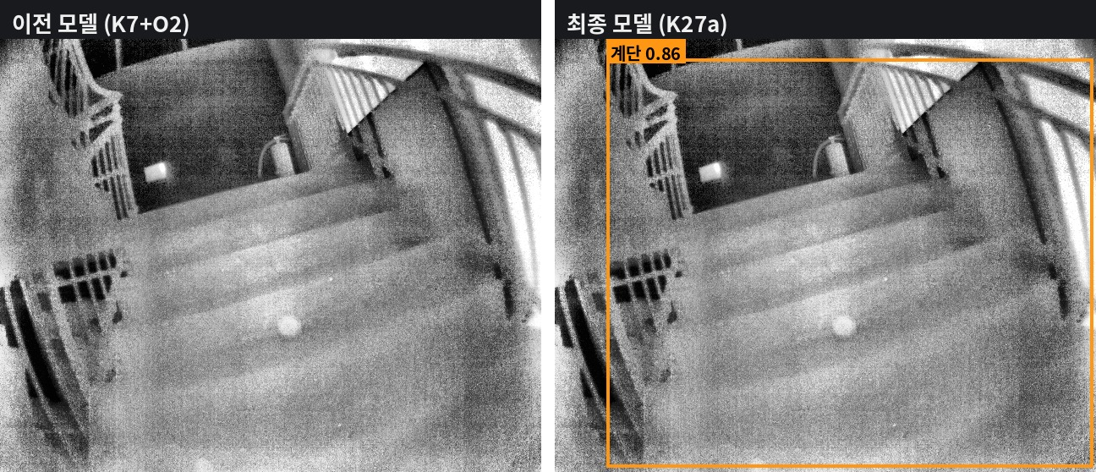
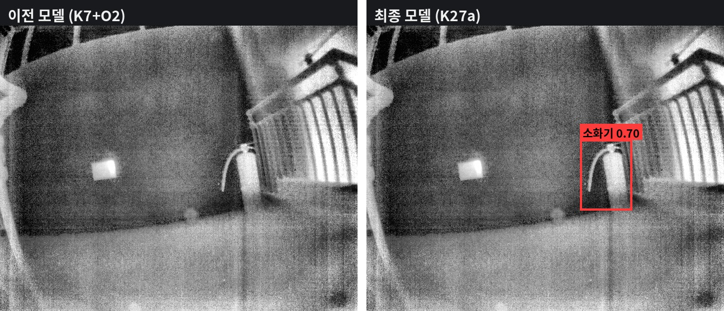
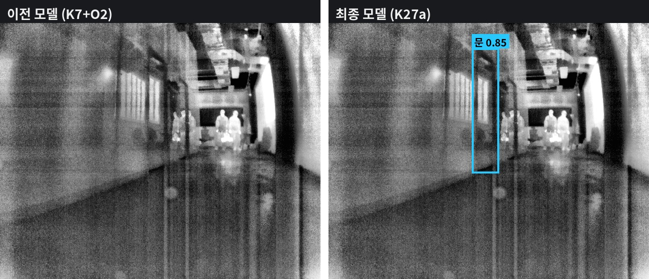
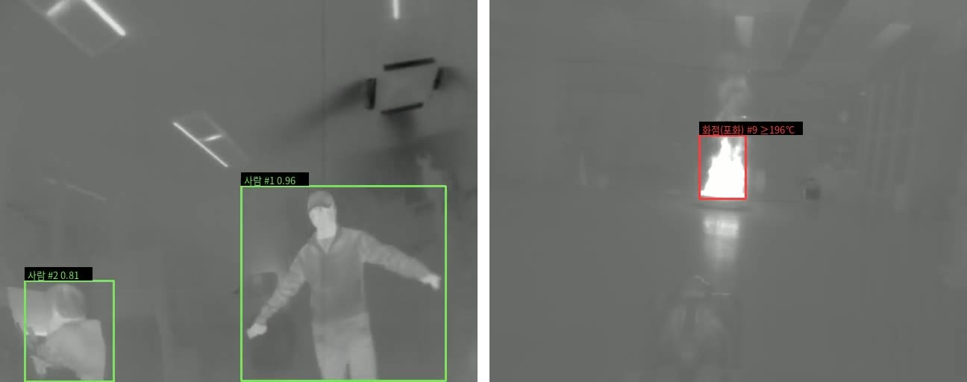
검출 예시
같은 프레임: 이전 모델(왼쪽) vs 최종 모델 K27a(오른쪽)
계단 — 10-22 계단실 녹화, K27a 점수 0.86
소화기 — 계단 난간 옆, K27a 점수 0.70
문 — 긴 복도 안쪽, K27a 점수 0.85
사람·화점 — 사람 0.96·0.81, 196°C 이상 화점
Notes:
같은 프레임에 이전 모델과 최종 모델을 앱 문턱(계단 0.50, 소화기·문 0.60)으로 돌린 결과입니다. 최종 모델만 맞힌 프레임에서 고른 예시이고, 전체 수준은 앞의 표와 그래프가 보여 줍니다. 오른쪽 아래는 사람 두 명(0.96·0.81)과 KNU 화재 녹화의 196°C 이상 화점 검출입니다.

Slide 9
③ 제출 · 2026-11-02
착용형 최종 패키지 KNU_all 협력사 제출
처리 흐름
열화상 RAW16
대상별 계조
탐지 (K27a)
추적
TCP JSON
대상 장비
탑재 모델
사용 방법
Jetson Orin Nano Super
저온 K27a + 사람 모델
설치 1회 + 실행 1줄
JetPack 6.2.1
화점은 온도 규칙으로 검출
install.sh · run.sh (3개 모드)
운영 기능: 카메라 자동 재연결 · FFC 중 직전 결과 유지 · 사람 몸 위 문·계단 오탐 제거
Notes:
11월 2일 착용형 최종 패키지 KNU_all을 협력사에 제출했습니다. 열화상 RAW16을 받아 대상별 계조로 바꾸고, K27a와 사람 모델, 화점 규칙으로 탐지한 뒤 추적해서 TCP JSON으로 결과를 내보냅니다. Jetson Orin Nano Super, JetPack 6.2.1 기준이고, install.sh 한 번으로 설치하고 run.sh로 headless·test·TensorRT 세 가지 모드로 실행합니다.

Slide 10
향후 계획
다음 단계: 실기 검증과 새 장소 데이터
1
착용형 실기 검증
Orin Nano Super 실물에서 설치·속도·메모리 측정 (현재 PC에서 selftest·TCP 출력만 확인)
2
전처리 경량화
Jetson에서 가장 느린 계조 변환(31.8 ms)을 줄이고 정확도 전후 비교
3
새 장소·새 시점 데이터
새 건물 2곳 이상 평가 녹화, 먼 소화기(세로 40px 미만, 72개 중 6개 검출) 보강
Notes:
남은 과제는 세 가지입니다. 첫째, 착용형 실물 장비에서 설치부터 종료까지 검증하는 것이 가장 급합니다. 둘째, Jetson에서 가장 느린 계조 변환 전처리를 경량화합니다. 셋째, 성능의 다음 병목은 새 장소와 새 시점 데이터라서 옆·위에서 본 계단과 먼 소화기 데이터를 보강하겠습니다. 협력사가 요청하면 ROS 2 토픽 노드도 제공할 예정입니다.

